Slide 1


PROYECTO FINAL DE CARRERA
Ingeniería TÉCNICA INDUSTRIAL, ESP. EN Electrónica Industrial
AUTOR: MARCO CONTRERAS GALLARDO
Director: Vicente Casanova Calvo
CONTROL POR EVENTOS PARA LA ESTABILIZACIÓN DEL PÉNDULO LINEAL

Slide 2
introducción
Sistemas de control basados en eventos:
  Se toman acciones de control cuando ocurre cierto evento, en nuestro caso cuando se supera un umbral.
  Alternativa a los sistemas de control periódicos cuando se trabaja con sistemas de capacidad limitada de computación y comunicación.
  Ventajas en nuestro proyecto:
    Disminución del ancho de banda consumido.
    Utilización optimizada de los recursos de cálculo.
  Utilidad:
    En los sistemas de control basados en red.
    En las transmisiones inalámbricas en una red de sensores alimentados por baterías.

Slide 3
Objetivo
Diseñar una estrategia de control que minimice el ancho de banda consumido sin diferir en prestaciones de un control convencional:
  Control simultáneo de la posición del carro y del balanceo del péndulo a través de una trayectoria deseada.
    Desplazamiento lo más aproximado posible a la referencia de entrada.
    Reducir también en lo posible el balanceo del péndulo que va unido al carro.
  Control por eventos en el que se decide cuándo enviar o no los nuevos datos de lectura según difieran respecto a instantes anteriores cierto umbral establecido.
    Toda la información se muestrea cada T segundos (0,01 segundos).
    Umbral: diferencia entre valores de información leídos en dos instantes consecutivos.
    Se produce un evento cuando esta diferencia es igual o mayor que el umbral, pues consideramos un cambio significativo en la señal que justifica la transmisión de una nueva muestra.
    En el caso contrario no se transmite el nuevo dato de lectura, ahorrando así ancho de banda.

Slide 4
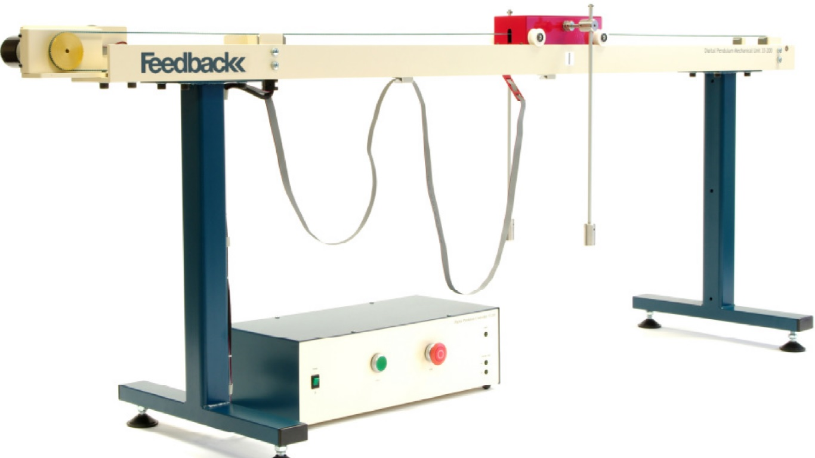
OBJETO DE ESTUDIO Y Material utilizado

Slide 5
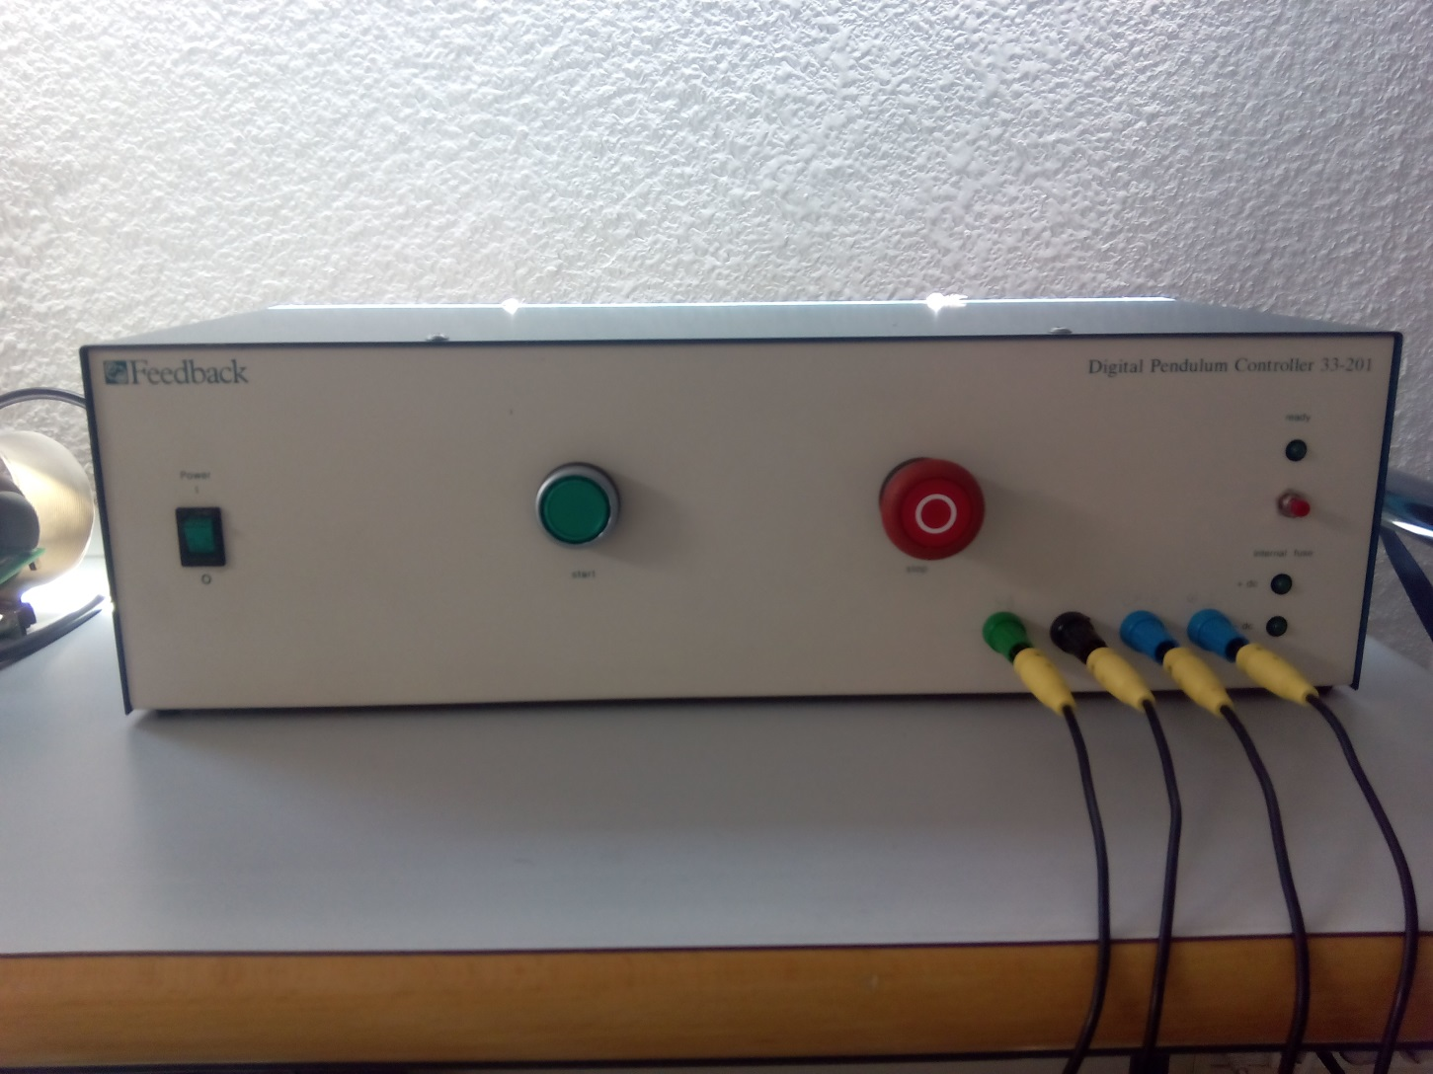
OBJETO DE ESTUDIO Y Material utilizado

Slide 6
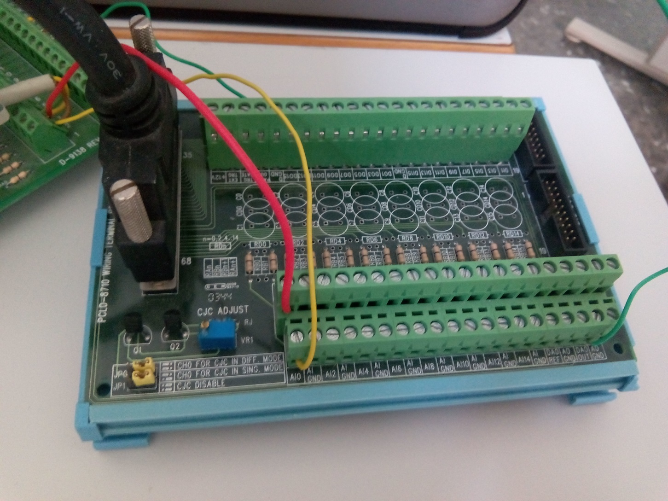
OBJETO DE ESTUDIO Y Material utilizado

Slide 7
Soluciones alternativas
La solución más sencilla es trabajar con referencias de bajas frecuencias, por lo que de esta manera el sistema realizaría un trayecto lento donde no aparecerían oscilaciones del péndulo, evitando así aplicar el control adicional al sistema destinado a la reducción de este balanceo y, por lo tanto, consumiendo menos ancho de banda puesto que no se envía la información sobre el ángulo del péndulo.
También podemos reducir la longitud del péndulo, provocando oscilaciones de menor amplitud, pero queremos trabajar con una longitud media.
Otra posible solución para reducir el consumo de ancho de banda es la de aumentar el periodo de muestreo T, pero esta opción la descartamos ya que los errores aumentan e incluso se puede llegar a un mal funcionamiento del sistema.

Slide 8
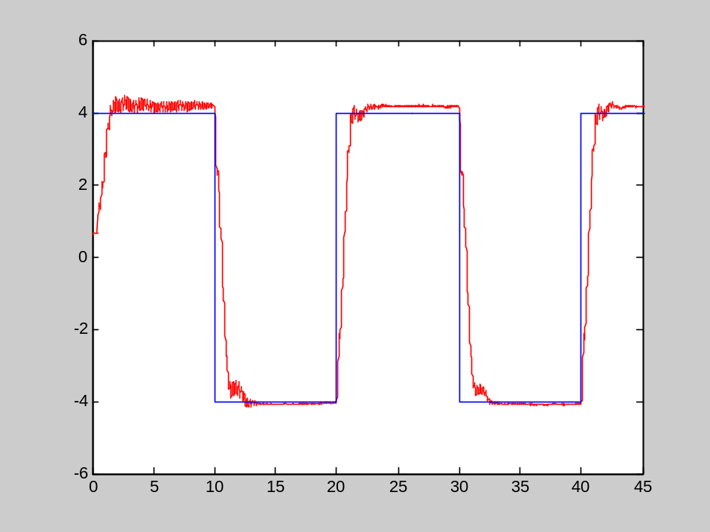
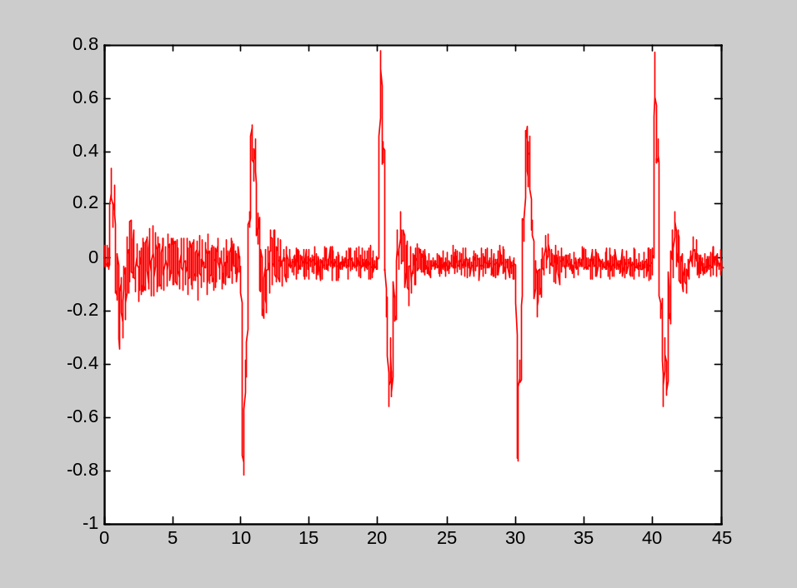
Obtención del periodo de muestreo (T)
Respuesta de la posición del carro
con T = 0.01 segundos
Respuesta del ángulo del péndulo
con T = 0.01 segundos

Slide 9
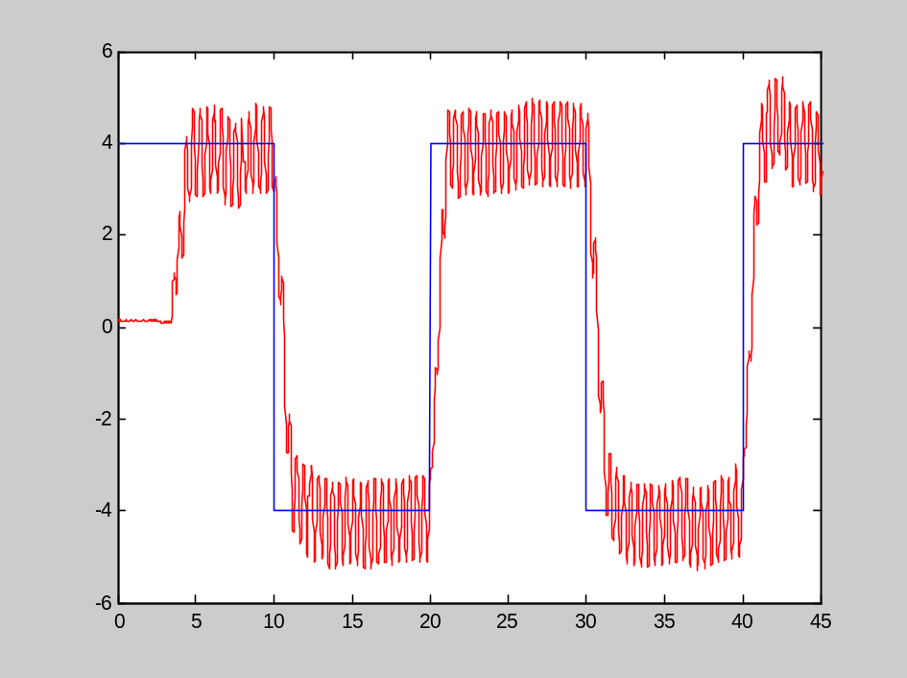
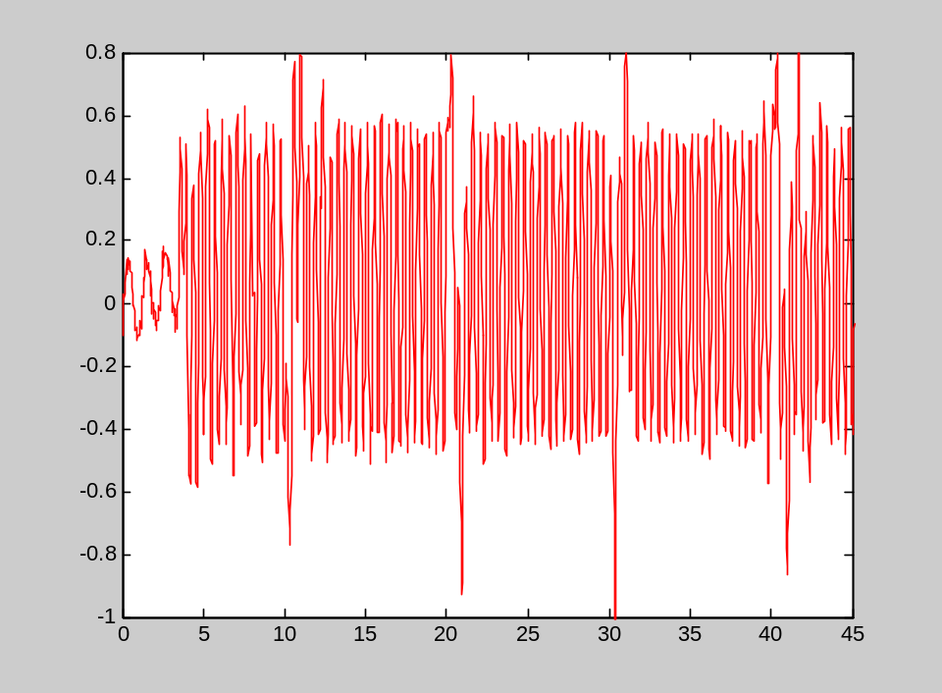
Obtención del periodo de muestreo (T)
Respuesta de la posición del carro
con T = 0.02 segundos
Respuesta del ángulo del péndulo
con T = 0.02 segundos

Slide 10
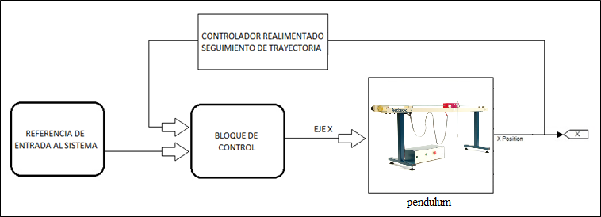
Solución adoptada (I)
Inicialmente diseñamos un controlador PID realimentado de seguimiento de trayectoria para conseguir que el sistema se desplace siguiendo el recorrido deseado y a una velocidad adecuada.

Slide 11
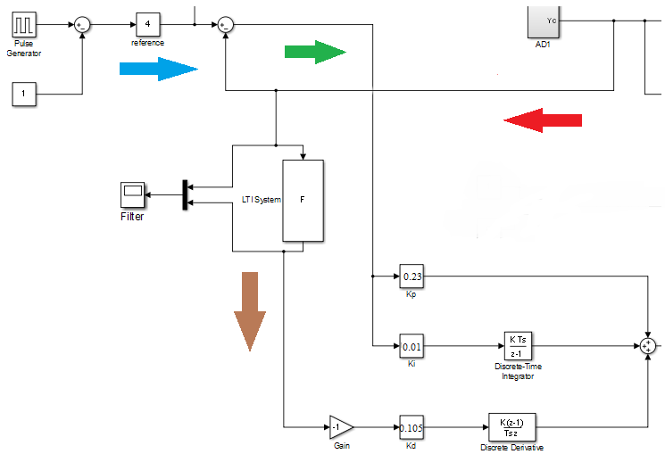
Solución adoptada (I)

Slide 12
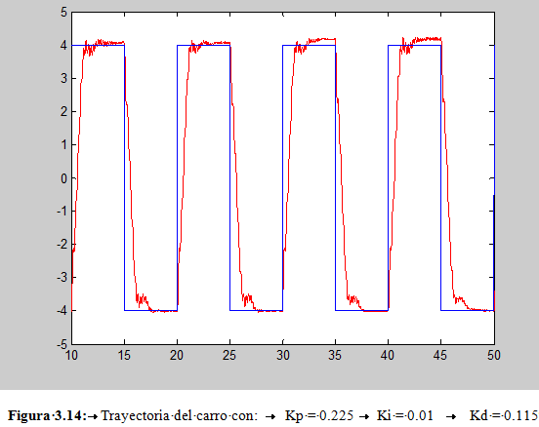
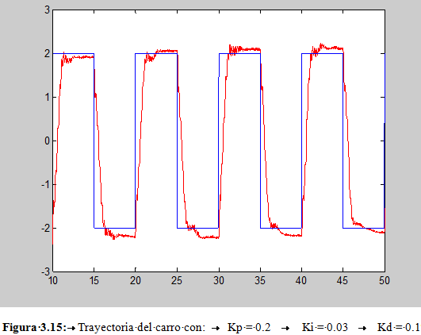
Solución adoptada (I)
Las ganancias Kp, Ki y Kd han sido obtenidas después de probar varios tantos de valores para cada una hasta dar con la combinación que mejor se ajustaba por parte del sistema péndulo-carro al seguimiento de la trayectoria.

Slide 13
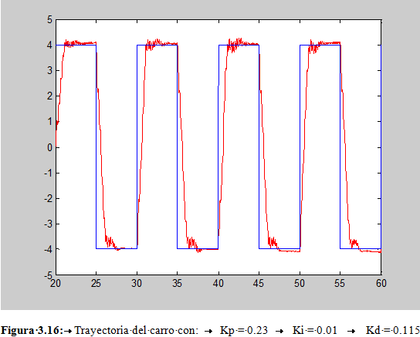
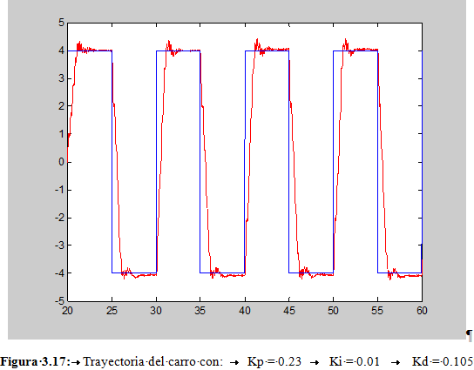
Solución adoptada (I)

Slide 14
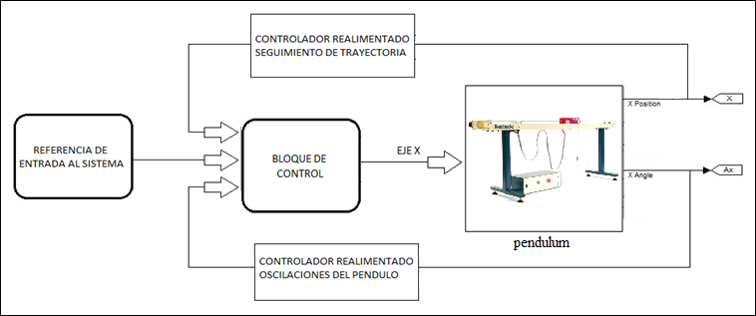
Solución adoptada (I)
A continuación diseñamos un controlador proporcional realimentado del balanceo del péndulo obtenido a partir del encoder que dispone el sistema. Este regulador hará que el carro anule o reduzca considerablemente estas oscilaciones.

Slide 15
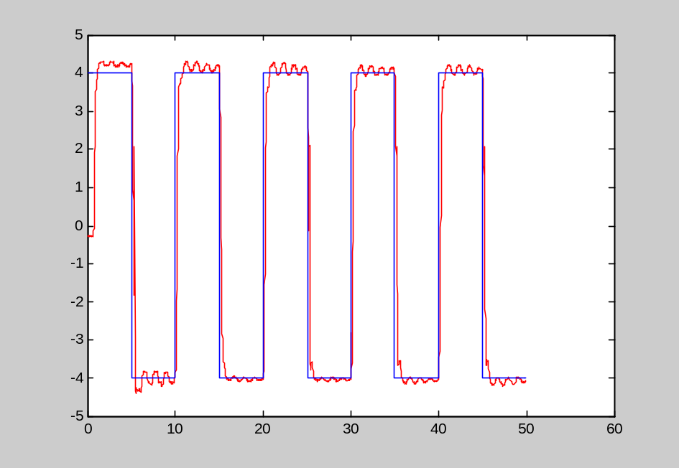
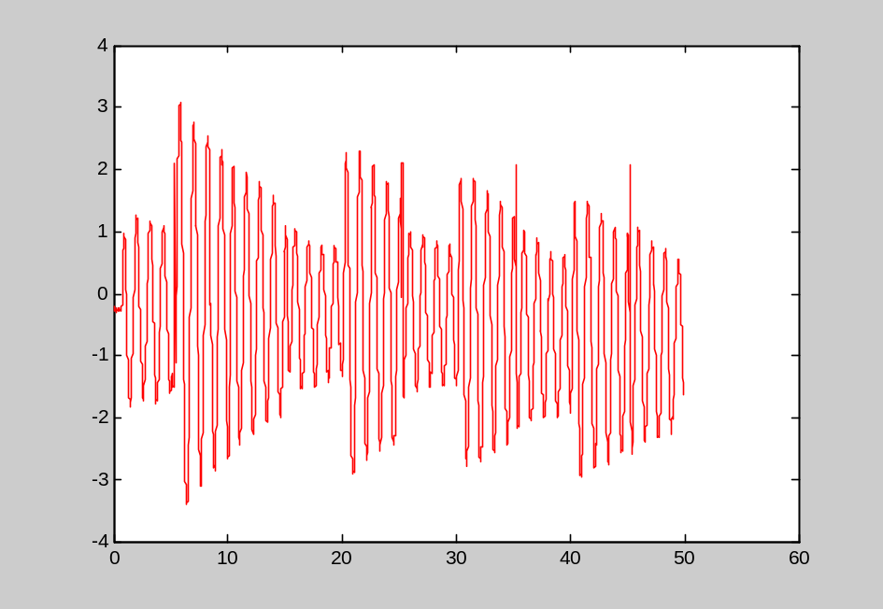
Solución adoptada (I)
Realimentación de la posición del carro
T_{ref} = 10 seg.

Slide 16
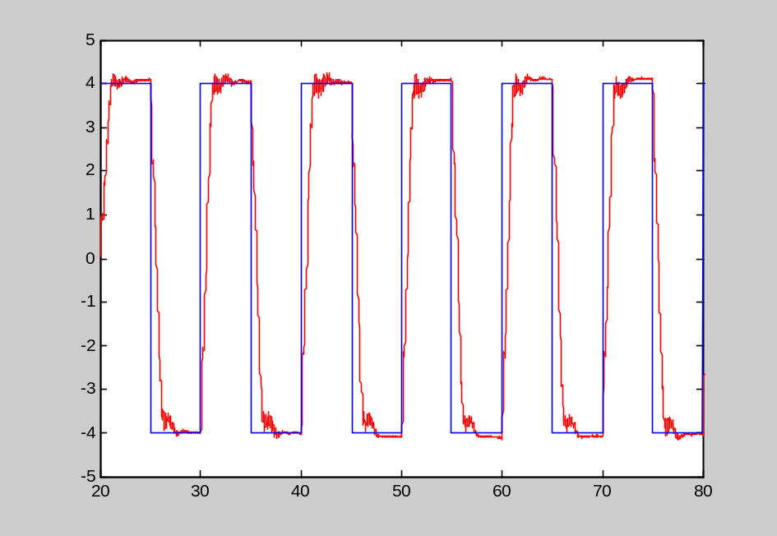
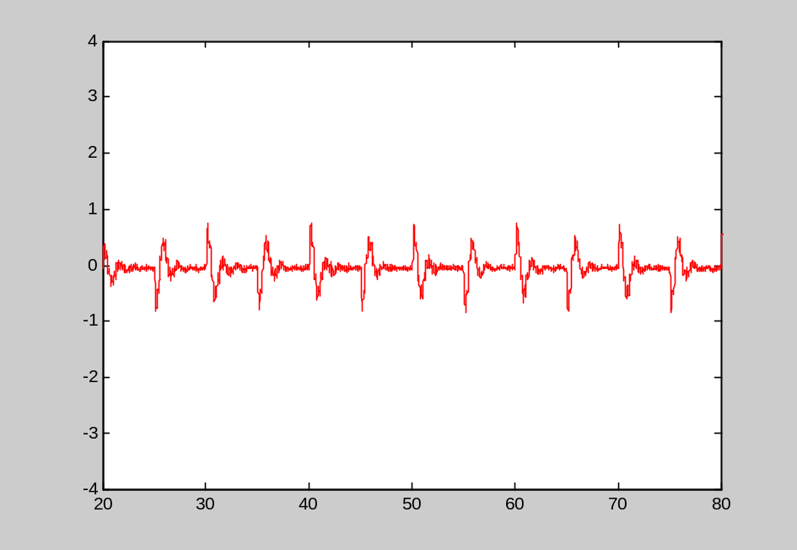
Solución adoptada (I)
Controlando además el balanceo del péndulo
T_{ref} = 10 seg.

Slide 17
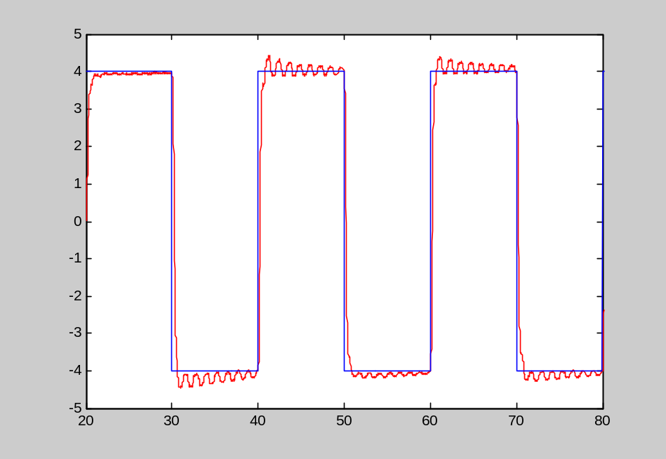
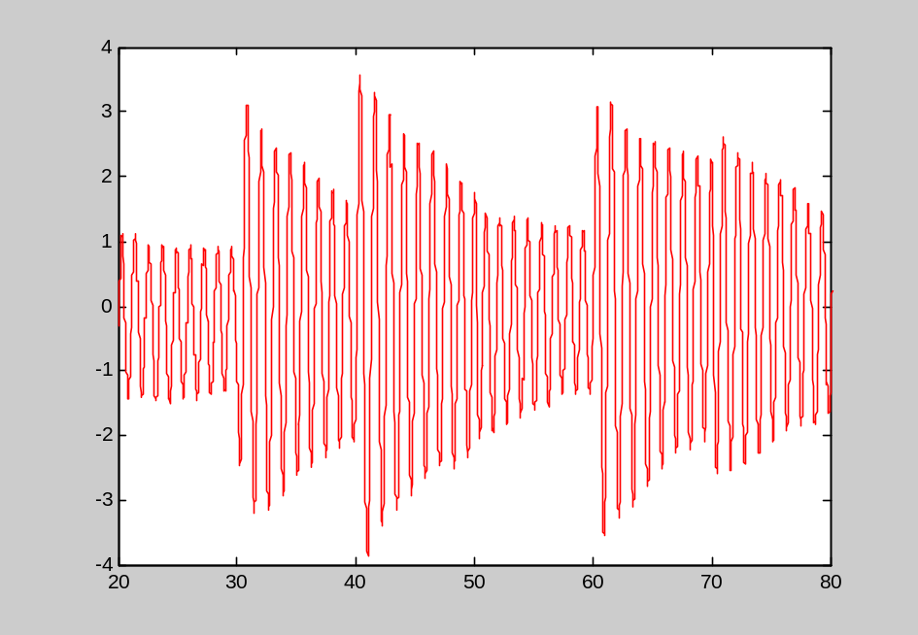
Solución adoptada (I)
Realimentación de la posición del carro
T_{ref} = 20 seg.

Slide 18
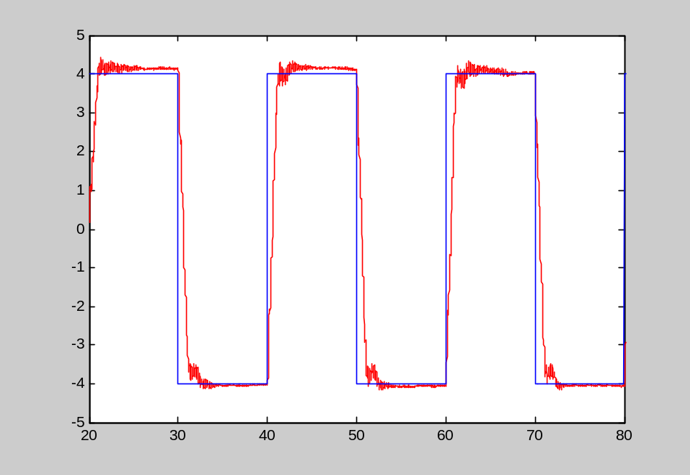
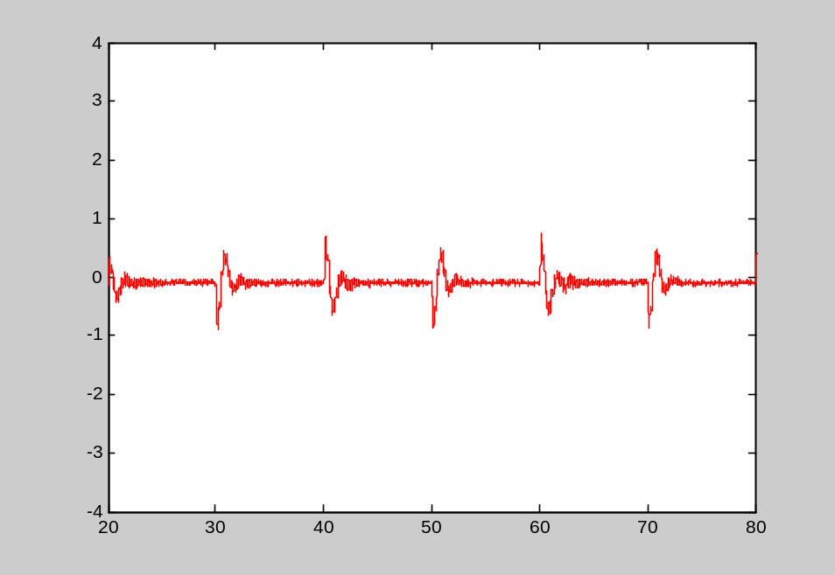
Solución adoptada (I)
Controlando además el balanceo del péndulo
T_{ref} = 20 seg.

Slide 19
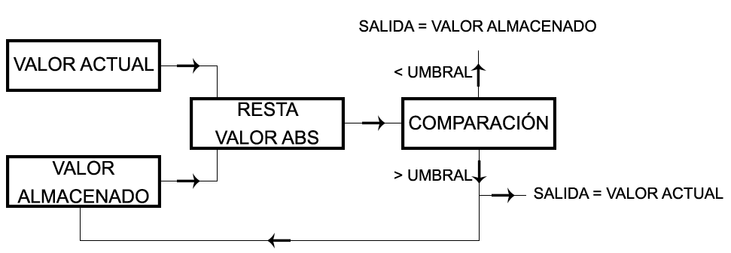
Solución adoptada (II)
  Como solución a este proyecto se optó por el uso de un control basado en eventos mediante un umbral constante, que consiste en transmitir información solo cuando haya cambios significativos, es decir, mayores que el umbral fijado. Solución que ha dado buenos resultados y permitido un ahorro en el ancho de banda consumido.

Slide 20
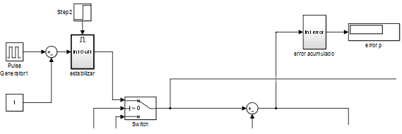
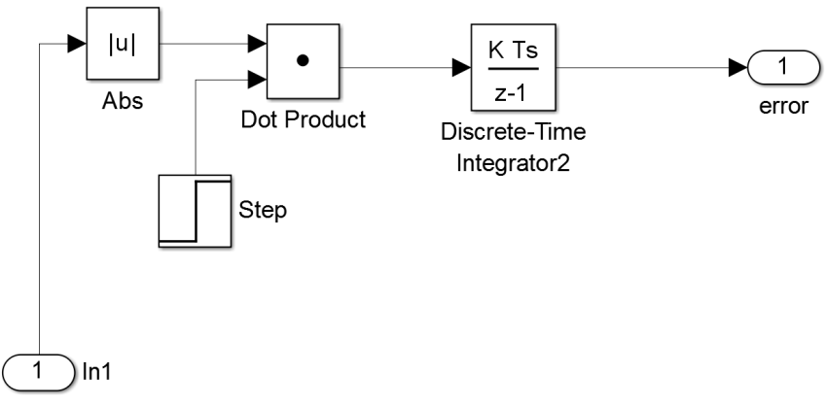
Solución adoptada (II)
Un dato importante para el análisis del sistema y la viabilidad de la solución adoptada es el error total acumulado en la realimentación. La relación que existe entre éste y el ancho de banda utilizado es crucial para extraer las conclusiones del estudio.

Slide 21
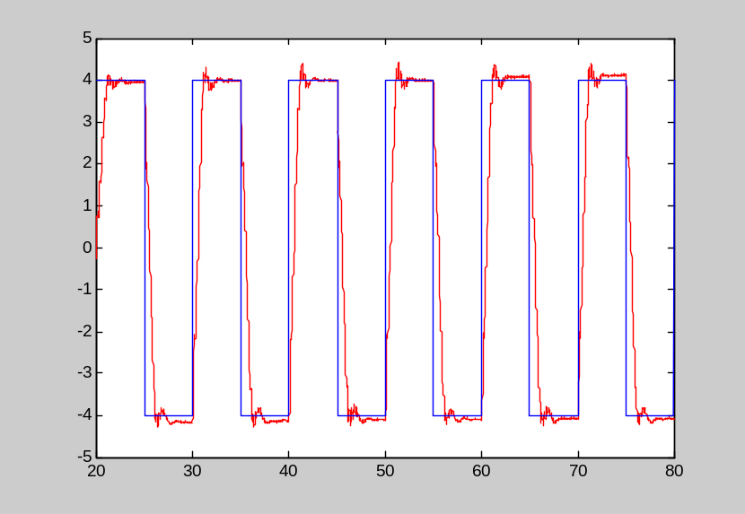
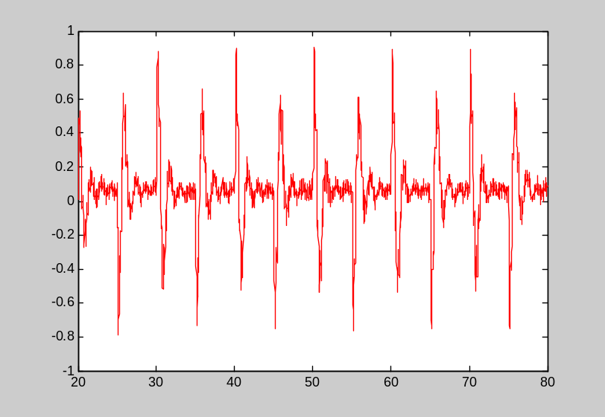
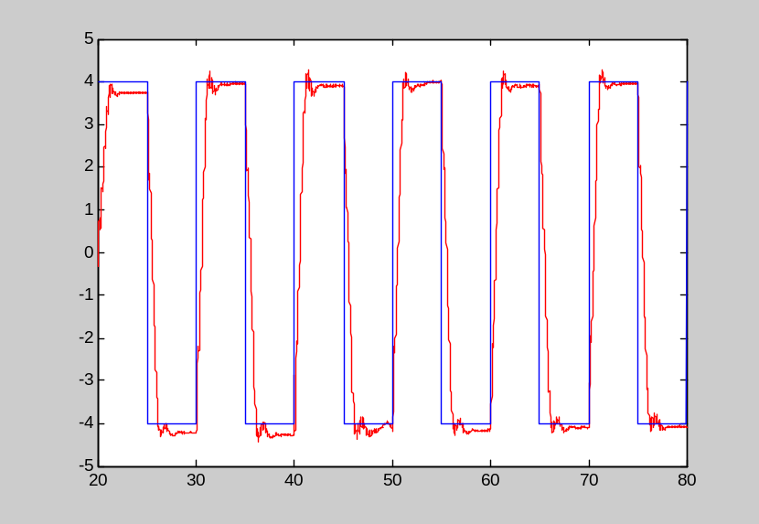
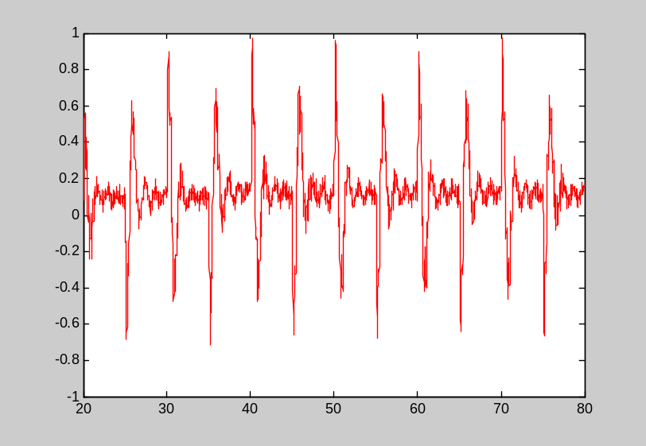
Resultados realimentación de la posición del carro
u = 0
u = 0,03

Slide 22
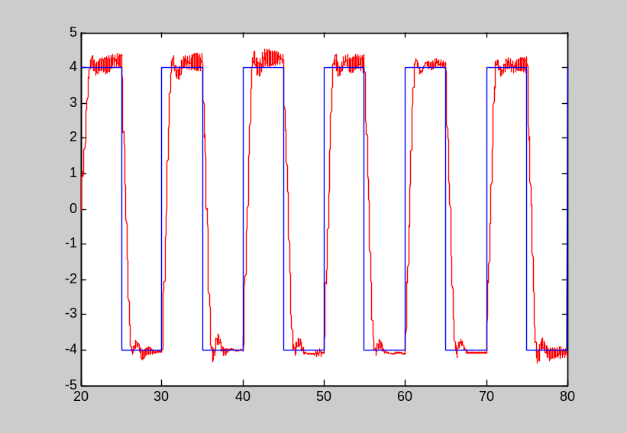
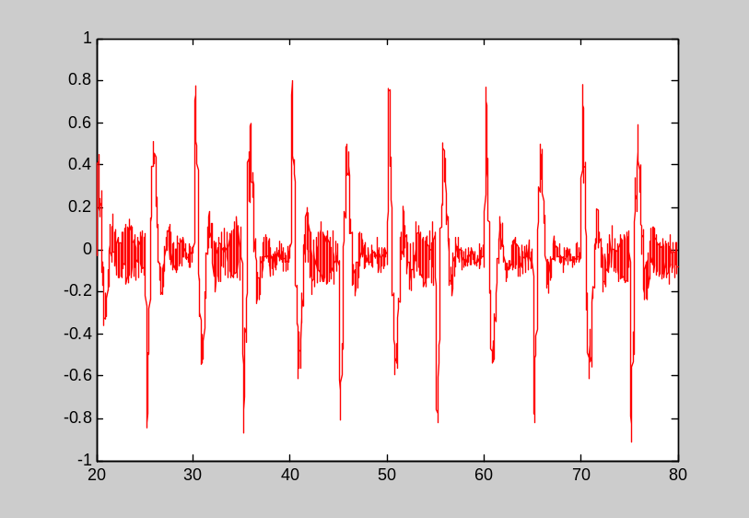
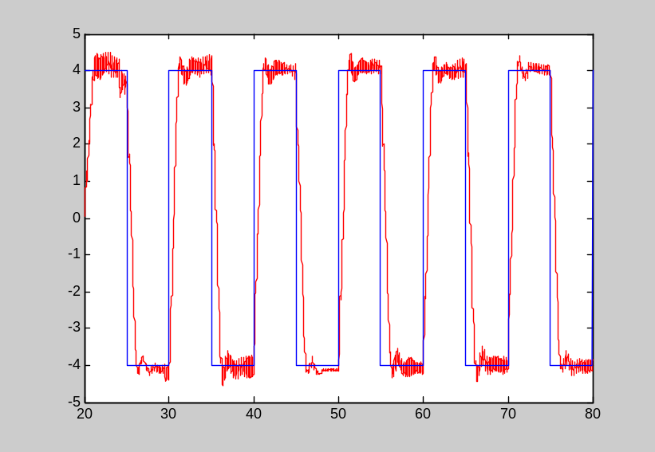
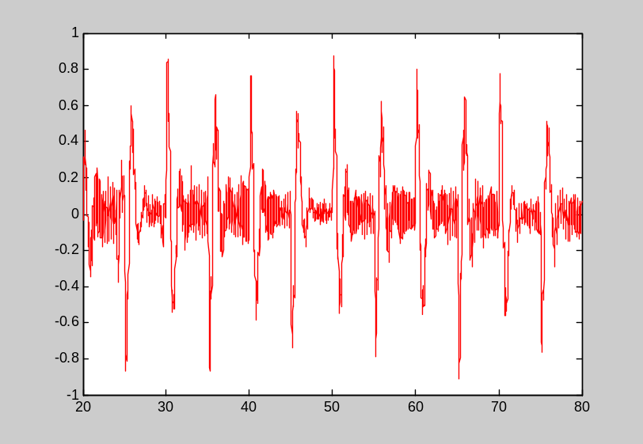
Resultados realimentación de la posición del carro
u = 0,08
u = 0,1

Slide 23
Resultados realimentación de la posición del carro
Error relativo frente al ancho de banda consumido en la posición del carro usando el control por eventos

Slide 24
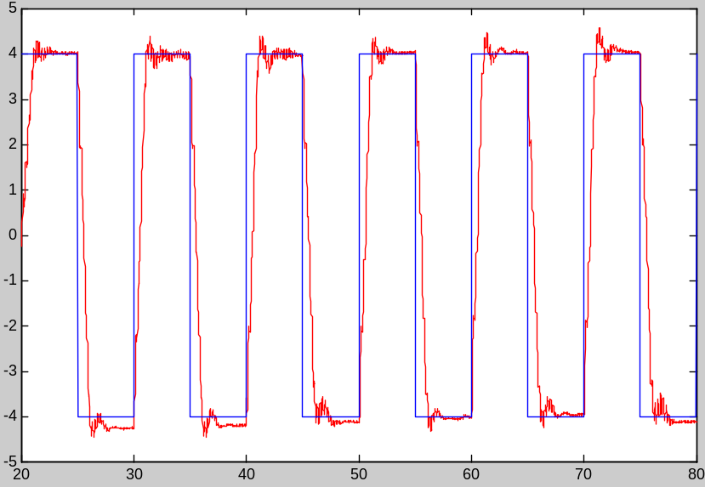
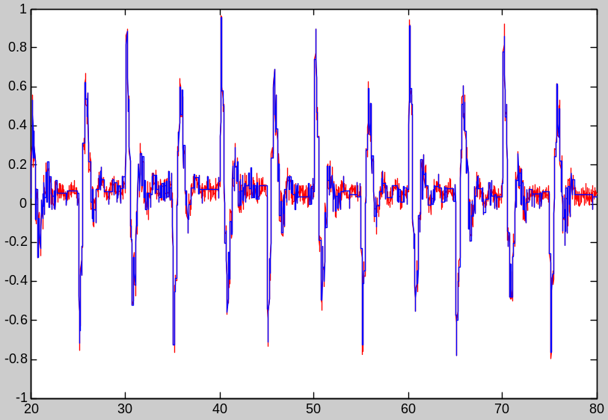
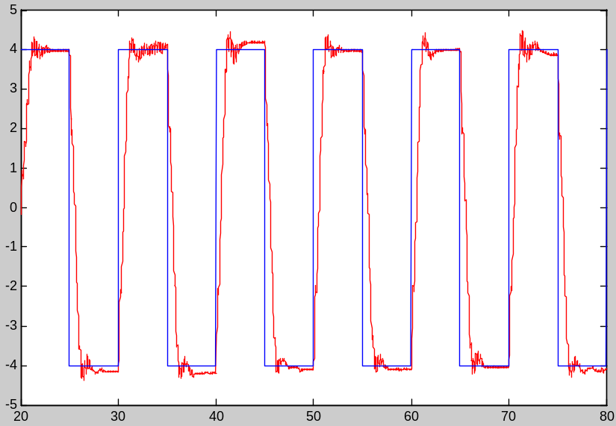
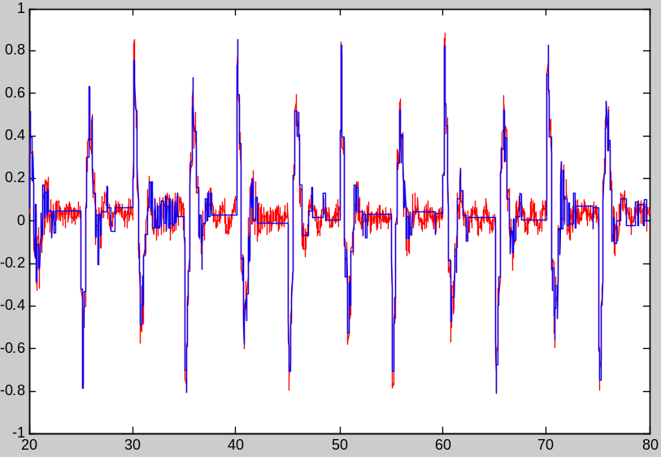
Resultados realimentación del ángulo del péndulo
u = 0,06
u = 0,1

Slide 25
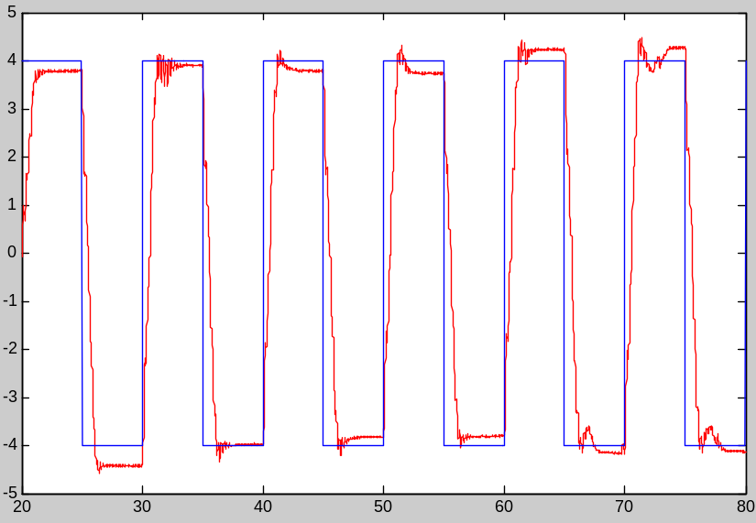
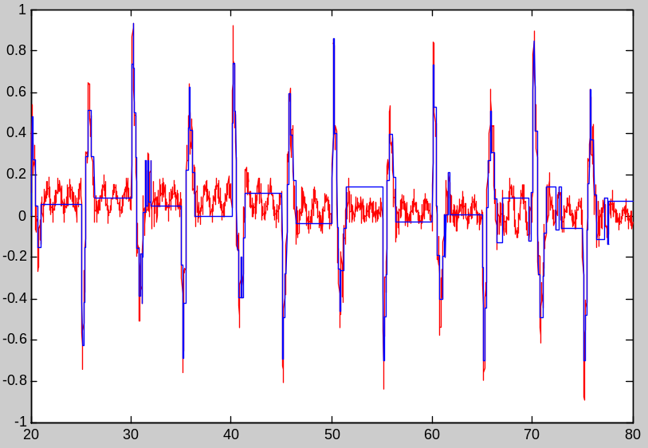
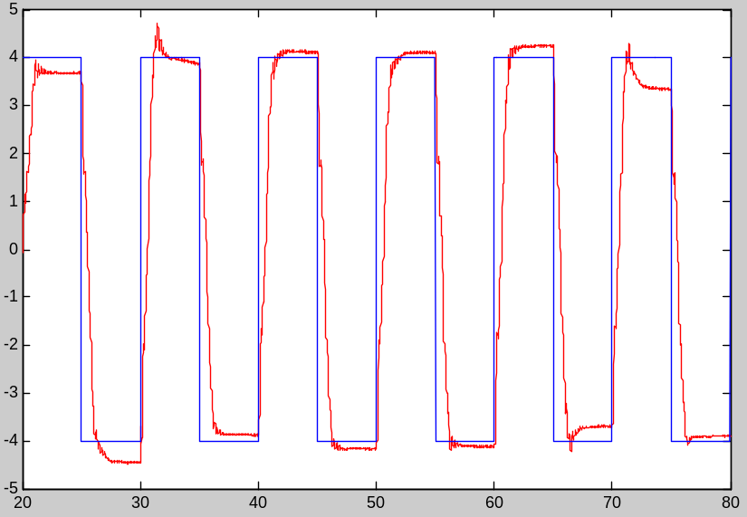
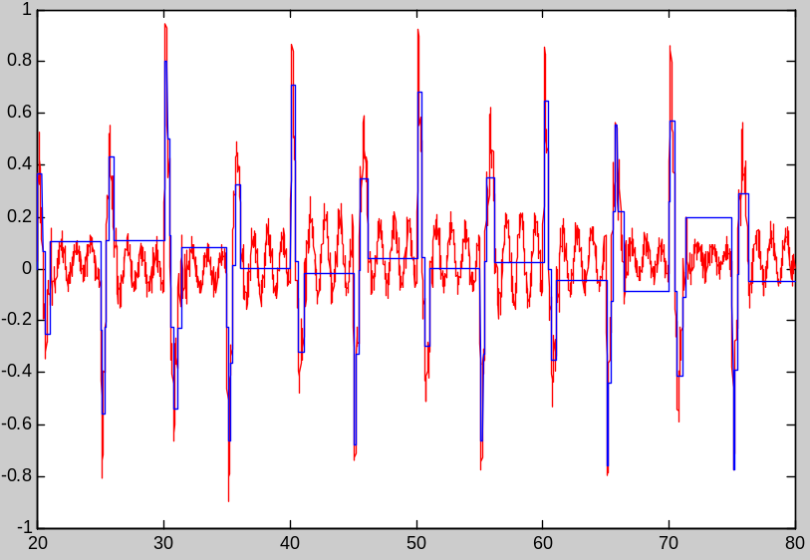
Resultados realimentación del ángulo del péndulo
u = 0,2
u = 0,3

Slide 26
Resultados realimentación del ángulo del péndulo
Error relativo frente al ancho de banda consumido en el ángulo del péndulo usando el control por eventos

Slide 27
Análisis de los umbrales combinados
Error relativo frente al ancho de banda consumido usando el control por eventos mediante umbrales combinados

Slide 28
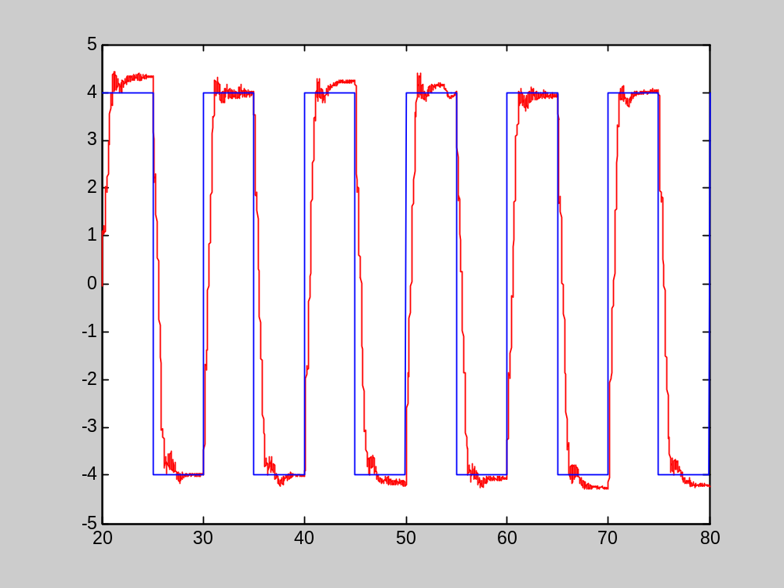
Análisis de los umbrales combinados
Trayectoria del carro frente a la referencia con combinación de umbrales = 0.06 / 0.08

Slide 29
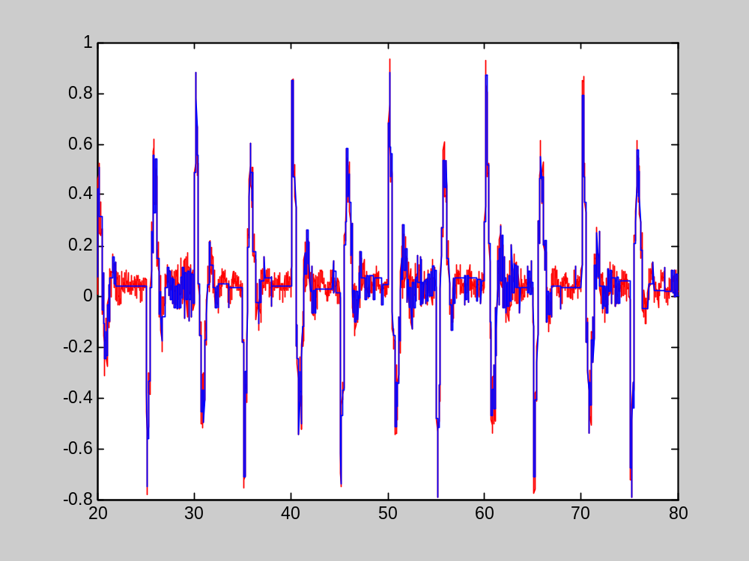
Análisis de los umbrales combinados
Muestras enviadas frente a las totales en el ángulo del péndulo con combinación de umbrales = 0.06 / 0.08

Slide 30
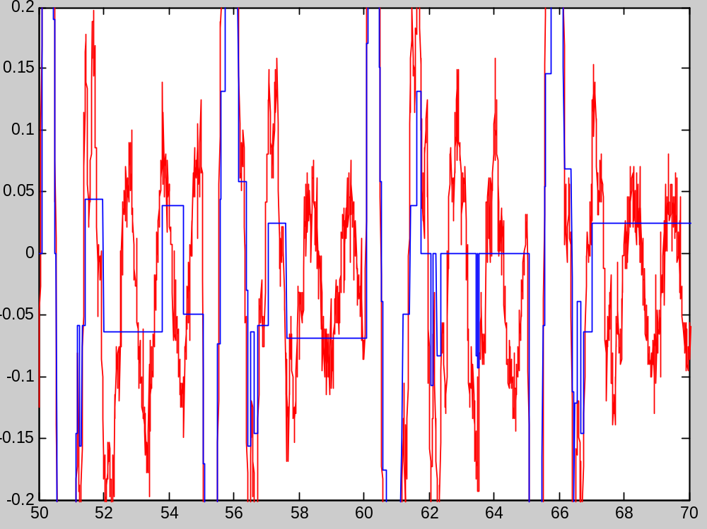
Análisis de los umbrales combinados
Muestras enviadas frente a las totales en el ángulo del péndulo con combinación de umbrales = 0.06 / 0.08

Slide 31
Análisis de los umbrales combinados

Slide 32
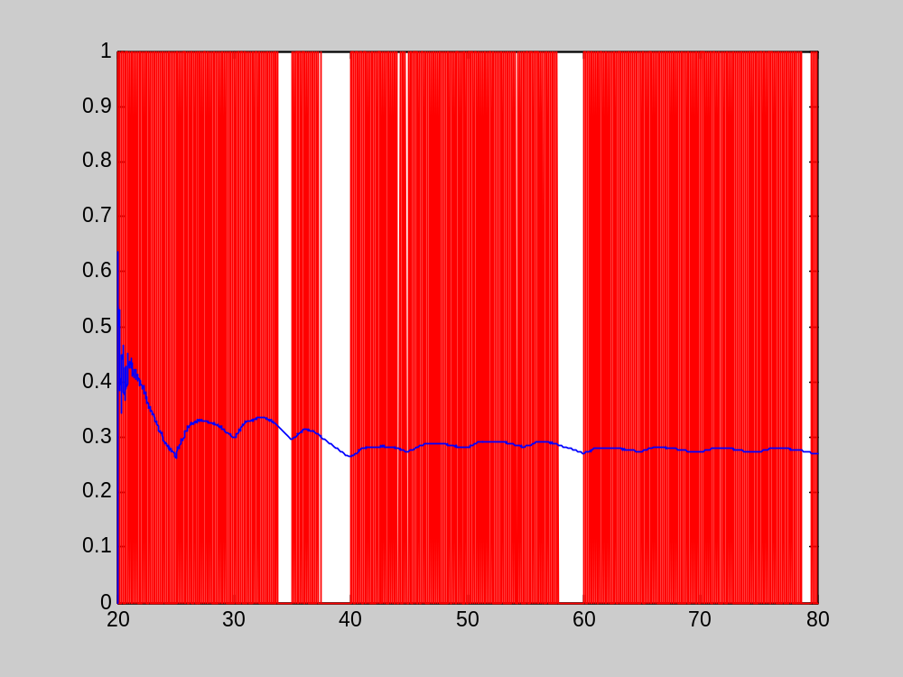
Análisis de los umbrales combinados

Slide 33
Análisis de los umbrales combinados

Slide 34
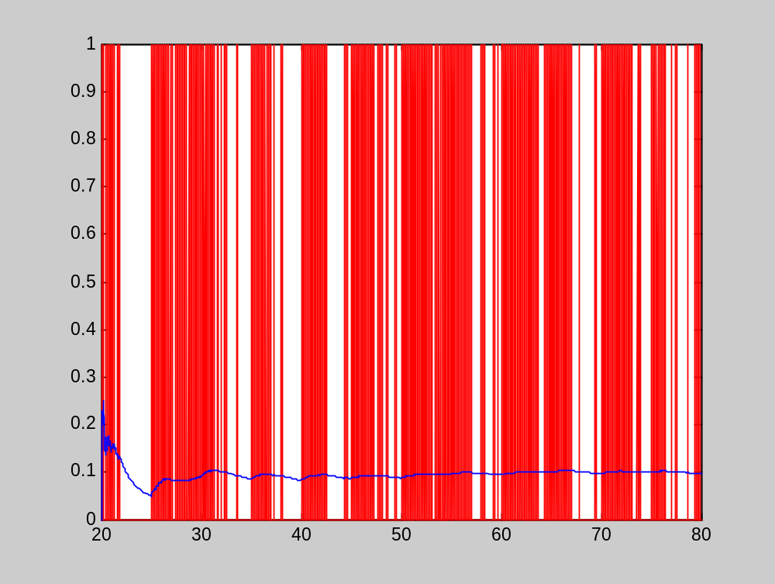
Análisis de los umbrales combinados

Slide 35
conclusiones
Conseguimos un control simultáneo de la posición del carro y del balanceo del péndulo.
  Hemos demostrado que la estrategia de un control basado en umbrales se puede aplicar a una planta real con un ahorro significativo en el consumo del ancho de banda, y sin que la calidad de dicho control sufra un degeneramiento considerable:
    Ahorramos un 63% en la realimentación de la posición del carro.
    Ahorramos un 87% en la realimentación del ángulo del péndulo.
    Supone un ahorro del 75% en cuanto al uso total del ancho de banda del sistema.
  Apenas afectó al error producido, pues este ahorro no ha supuesto una subida significativa de los errores, cuyos valores varían entre el 3% y el 5%, y que no han afectado a su estabilidad.

Slide 36
GRACIAS

Slide 37
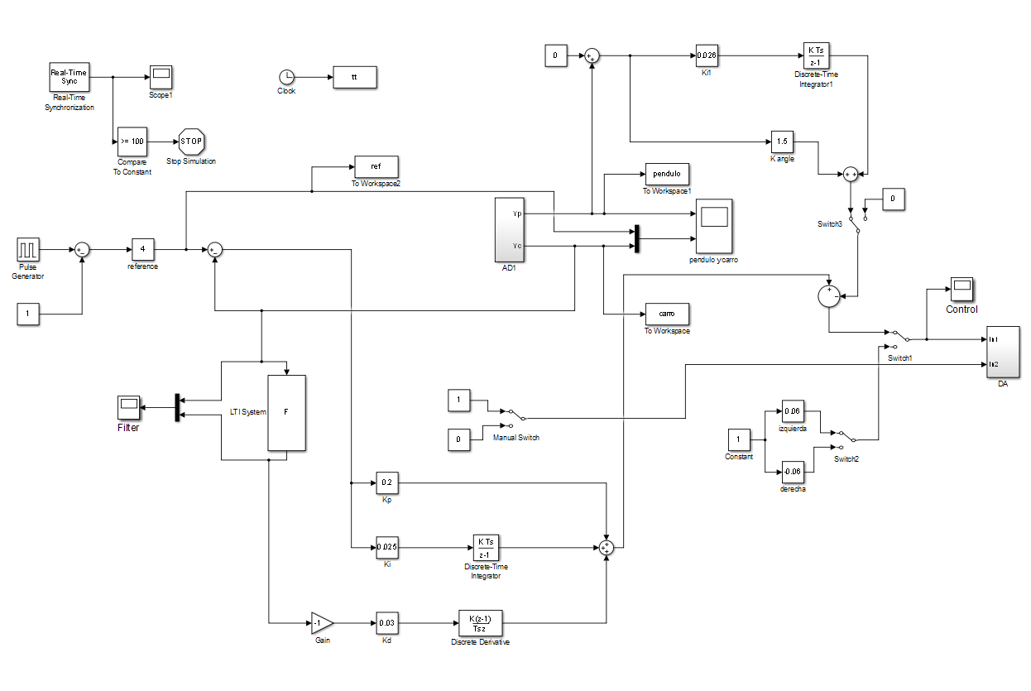
Esquema general del sistema en simulink

Slide 38
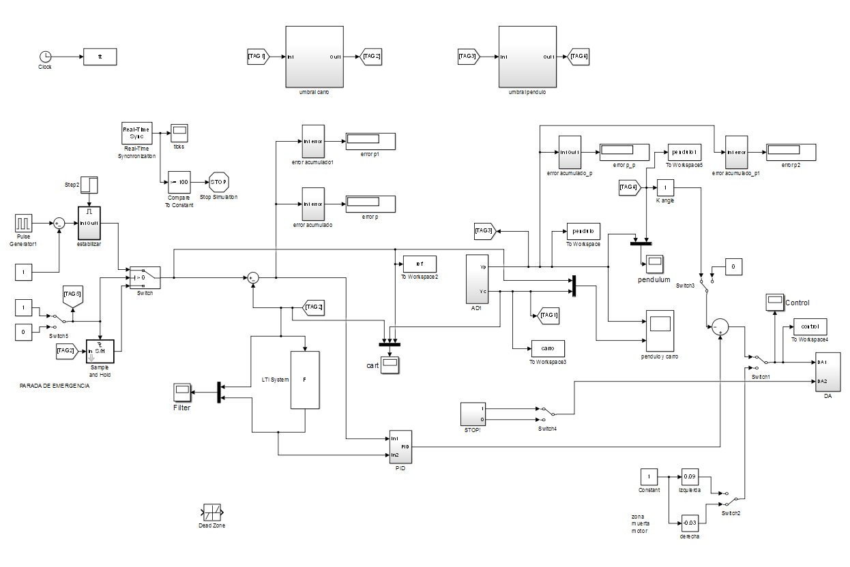
Esquema general del sistema en simulink

Slide 39
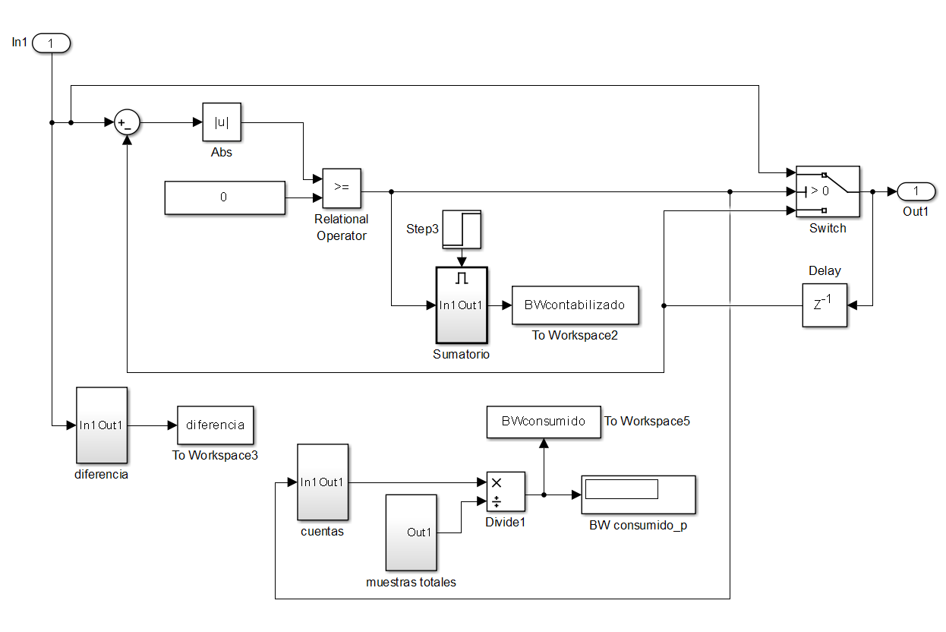
Control del umbral en las Realimentaciones

Slide 40
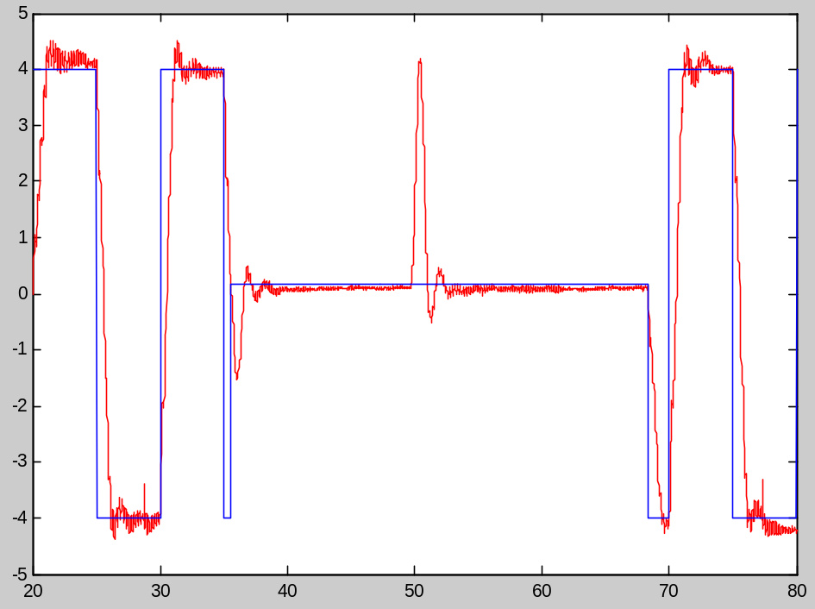

Parada de emergencia
Trayectoria del carro frente a la
referencia cuando activamos
el pulsador de parada
Control del ángulo del péndulo en
el modo parada de emergencia

Slide 41

Posible aplicación industrial

Slide 42

Posible aplicación industrial

Slide 43

Posible aplicación industrial

Slide 44

Trabajo futuro
Como trabajo futuro proponemos el diseñar un control, también basado en eventos, pero usando un umbral variable que pueda adaptarse a los posibles cambios que se pueden inferir en los valores de error y ancho de banda del sistema, tales como perturbaciones o cambios en la referencia.
Mediante este dinamismo del sistema de control se podría disminuir aún más el ancho de banda consumido, quedando optimizado hasta su mínima expresión.

